Slide 1
Astronomie et astrologie en grece ancienne
Synthèse du cours de grec ancien devant le CDI

Slide 2
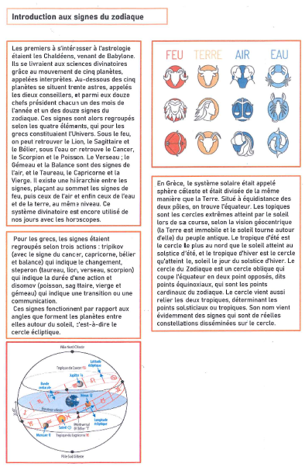

Slide 3
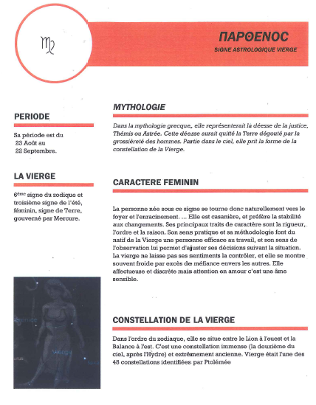

Slide 4
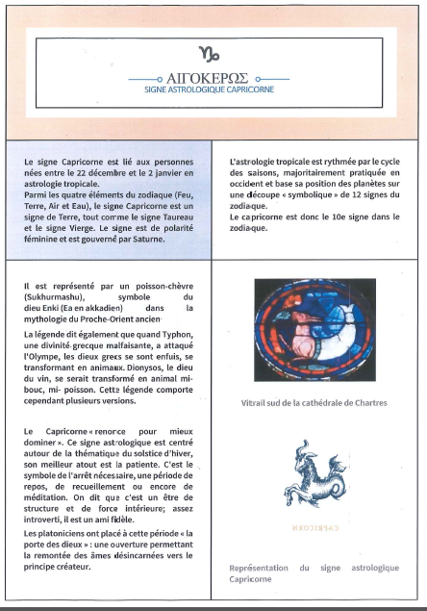

Slide 6
